Slide 1
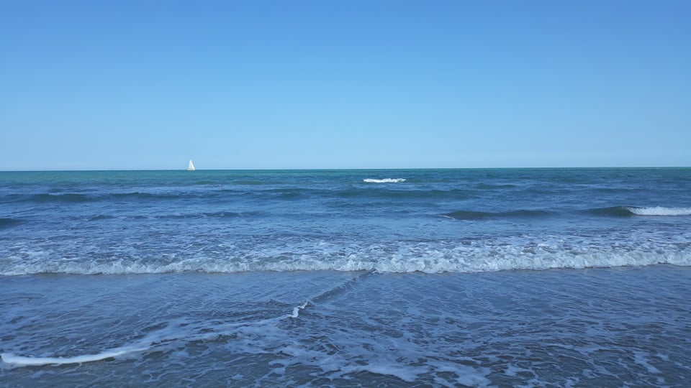
Włochy - „Europejskie Kwalifikacje dla Uczniów Sandomierskiego Ekonomika”

Slide 2
Od 27.04.2019 do 19.05.2019 uczestniczyłam w projekcie „Europejskie Kwalifikacje dla Uczniów Sandomierskiego Ekonomika”, dzięki którym odbyłam praktyki zawodowe we Włoszech w firmie Sistema Turismo w mieście Rimini.

Slide 3
Przed wyjazdem…
Przed wyjazdem do Włoch odbyliśmy w szkole przygotowania językowo-kulturowo-pedagogiczne i BHP oraz pierwszej pomocy. Miało to na celu przygotowanie nas do wyjazdu na staż do Rimini we Włoszech.
Mieliśmy zajęcia z języka włoskiego, który miał nas nauczyć porozumiewania się z mieszkańcami jak i pracownikami i przełożonymi w firmie, gdzie odbywały się praktyki.
Zajęcia z BHP i pierwszej pomocy polegały na przypomnieniu zasad udzielana pierwszej pomocy oraz z podstawowymi zasadami BHP miejsca pracy.

Slide 4
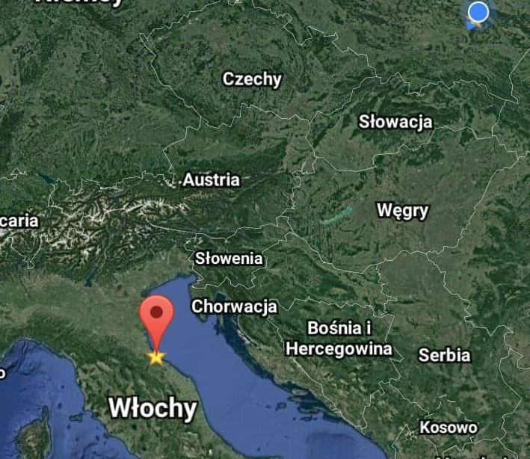
Wyjazd…
27.04.2019 r. całą grupą, która liczyła 16 osób wraz z dwójką nauczycieli, wyruszyliśmy autokarem w drogę, mającą około 1500 km do Włoch. Po długiej jeździe dotarliśmy na miejsce, gdzie przywitała nas Giada Mauriello, która pomogła nam w sprawach organizacyjnych związanych z hotelem.

Slide 5
Gdzie mieszkaliśmy?
Przez trzy tygodnie pobytu w Rimini mieszkaliśmy w hotelu „La Perla”, który jest położony w drugiej linii brzegowej. Nie powodowało to, że mieliśmy problem z dotarciem do morza. Wręcz przeciwnie, do morza mieliśmy kilka kroków, dzięki czemu często mogliśmy przechadzać się po plaży.

Slide 6
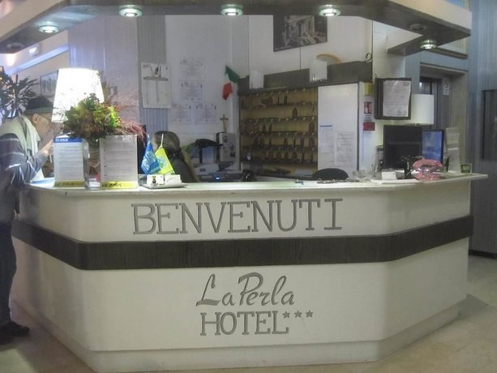

Slide 7
Pierwszy dzień…
Rankiem, pierwszego dnia spotkaliśmy się z Giada Mauriello. Oprowadziła nas po mieście Rimini, w którym mieliśmy spędzić najbliższe trzy tygodnie. Gdy dotarliśmy na rynek, Giada pokazała nam XIII-wieczny kościół Malatestiano Temple, plac główny, Łuk Augusta, most Augusta oraz zaprowadziła nas na pierwsze spotkanie w firmie Sistema Turismo, która była naszą Organizacją Przyjmującą.
Podczas pierwszego spotkania zapoznali nas z zasadami panującymi w hotelu oraz w firmie. Giada wytłumaczyła nam również jak działają autobusy w mieście i rozdała każdemu rozkłady jazdy komunikacji miejskiej.

Slide 8
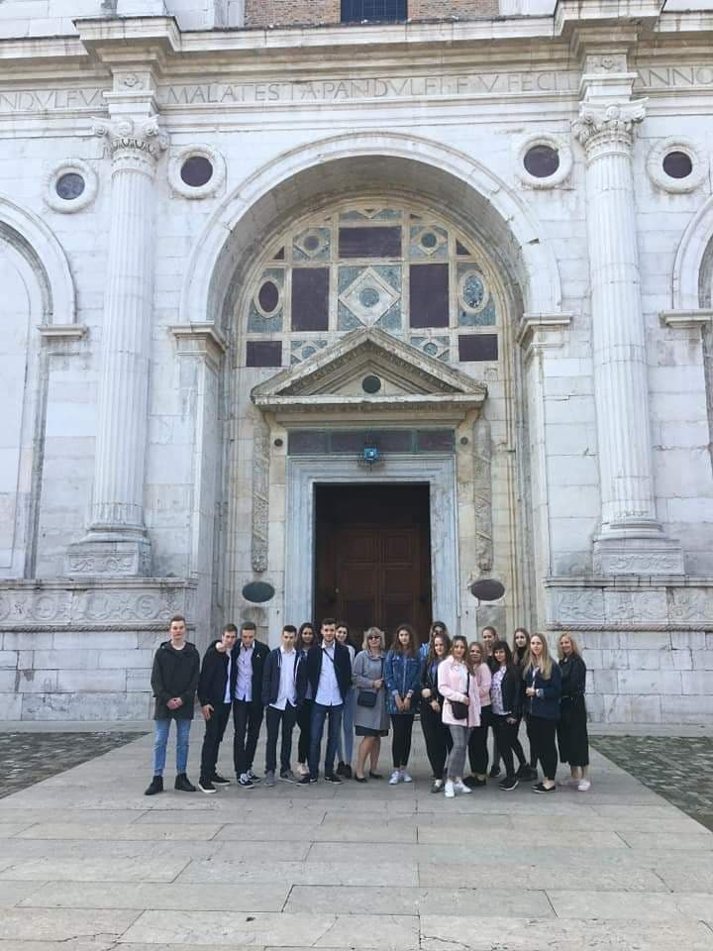
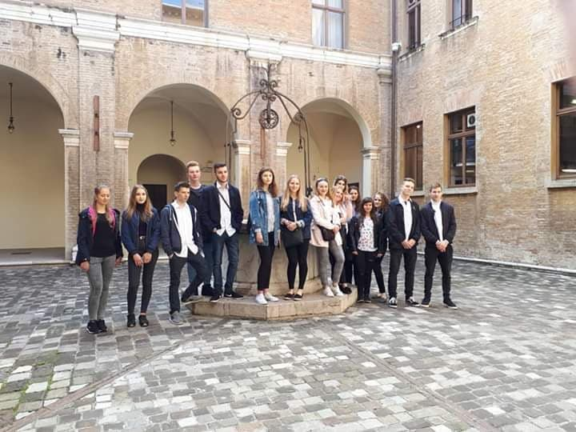

Slide 9
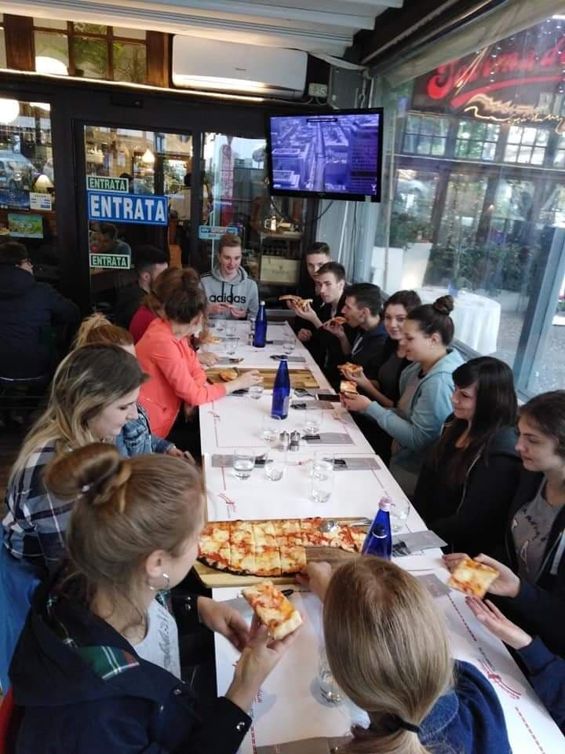
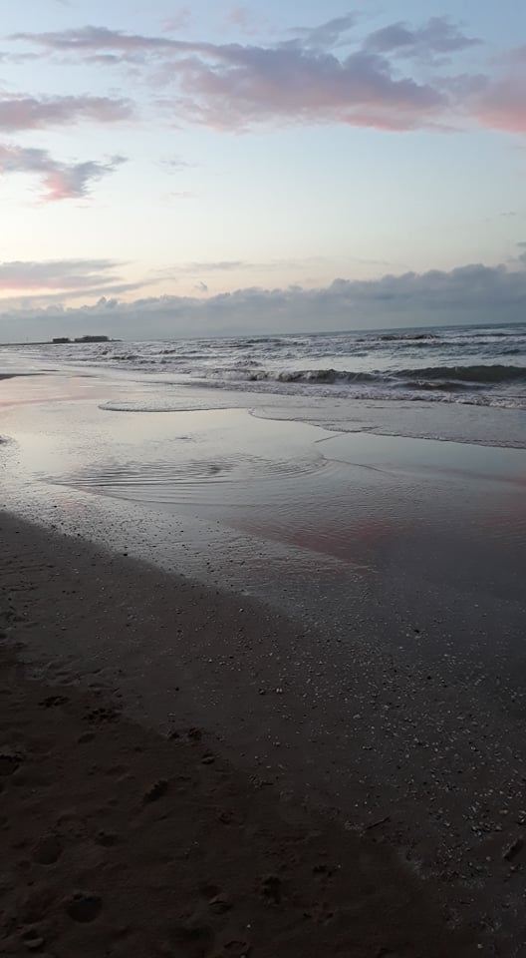
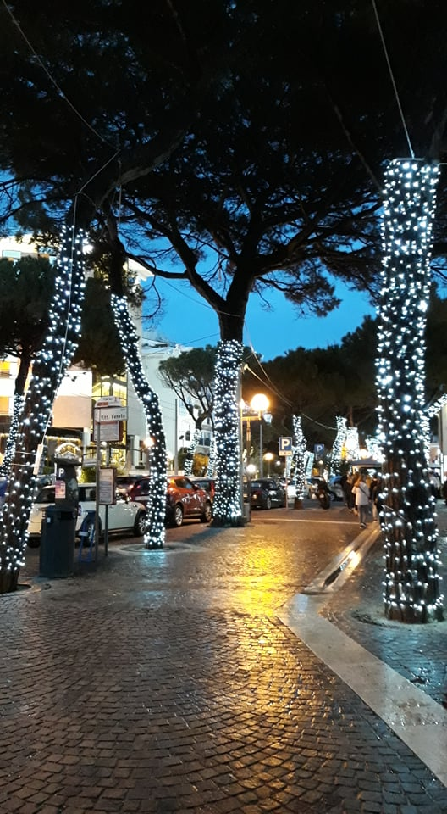
Po powrocie ze spotkania, udaliśmy się na kolację do restauracji, która współpracowała z hotelem „La Perla”.
Pierwszego dnia wyszliśmy również nad morze, aby podziwiać piękne widoki przy zachodzie słońca.

Slide 10
Moje praktyki w…. SISTEMA TURISMO
Celem Sistema Turismo jest zwiększenie perspektyw zawodowych, organizacja i zarządzanie stażami zawodowymi, zakwaterowaniem, wyżywieniem. Koordynują programy edukacyjne dla uczniów i kadry nauczycielskiej z całej Europy.
Podczas praktyk jako ekonomista zajmowałam się przygotowaniem i segregowaniem dokumentów osób, które w najbliższym czasie również mieli przyjechać na praktyki zawodowe. Tworzyłam foldery poszczególnych grup uczniów. Pracowałam także na komputerze, w specjalnym programie komputerowym. Nad wszystkim czuwała moja opiekunka - Tsvetomira Georgieva.

Slide 11
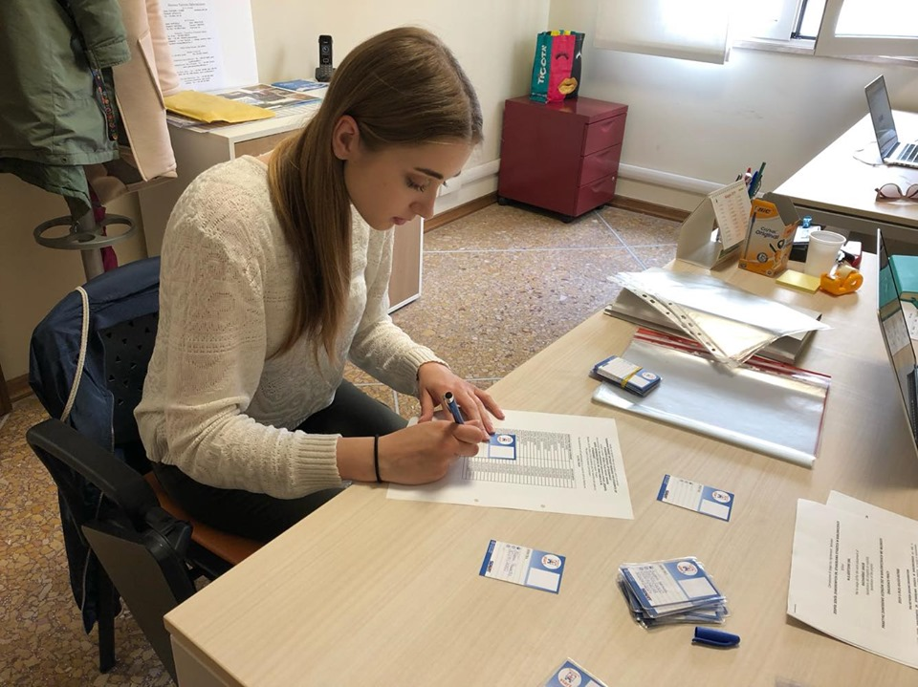
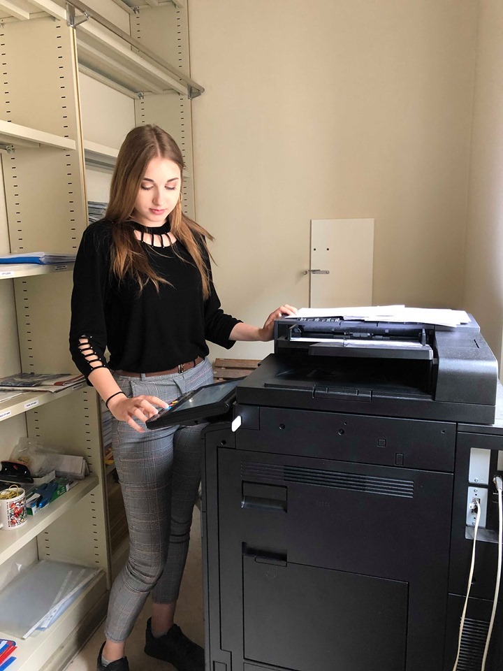
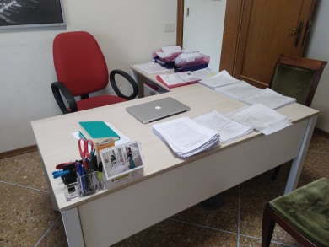
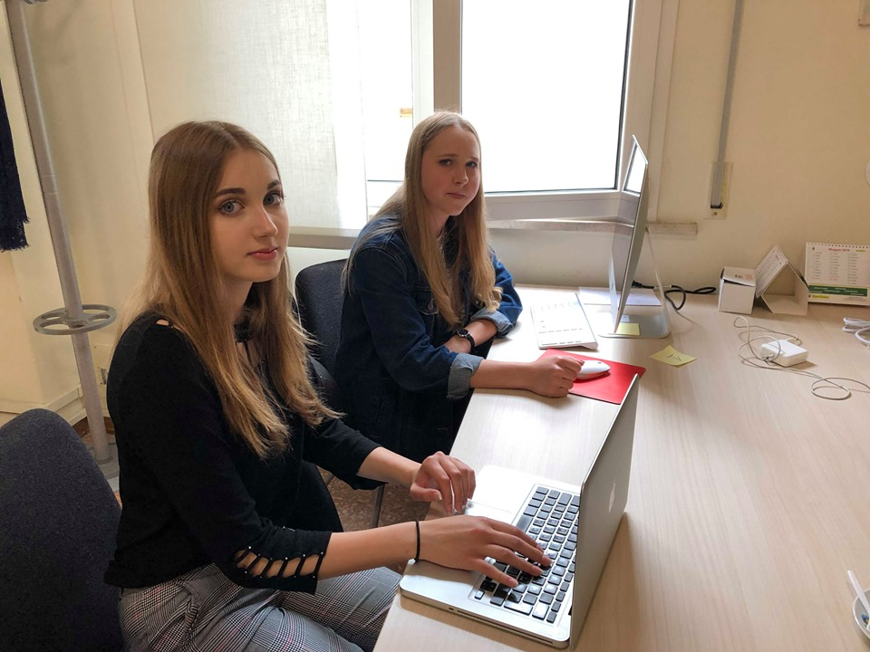

Slide 12
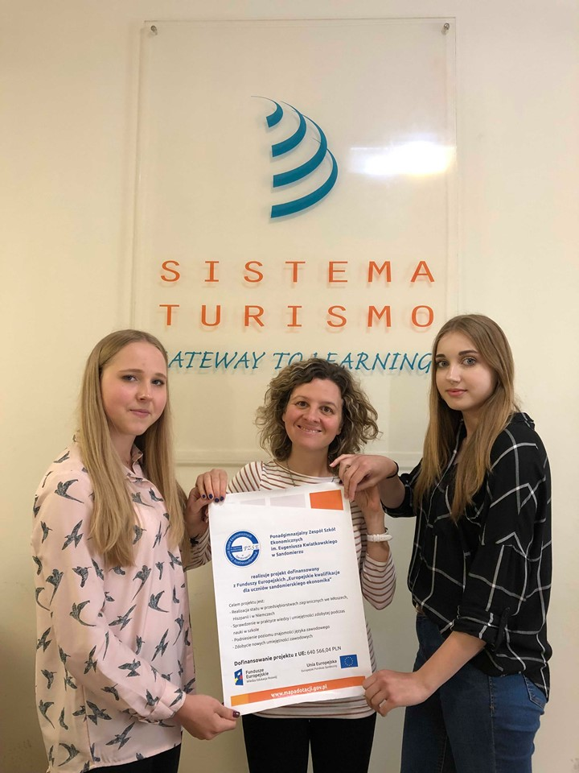
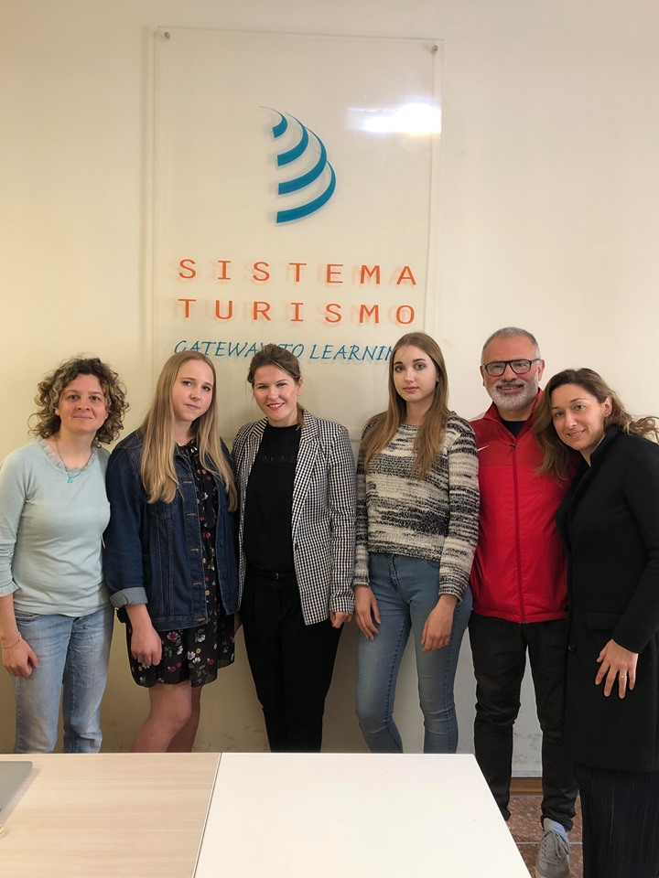
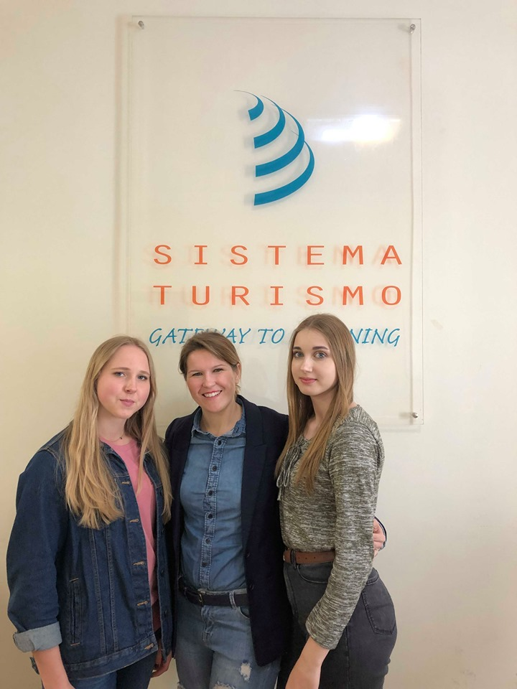

Slide 13
Wycieczki – San Marino
Pierwszą wycieczką była wycieczka do Republiki San Marino. Jest to jedno z najmniejszych Państw świata, położone wysoko na wzgórzu Monte Titano. Liczne „średniowieczne” budowle, które w dużej części powstały dopiero w XIX i XX stuleciu nadają miastu ciekawy nastrój. Natomiast widoki malowniczych gór i wzniesień, które rozpościerają się wokół miasta, dodają uroku i zachwycają każdego.

Slide 14
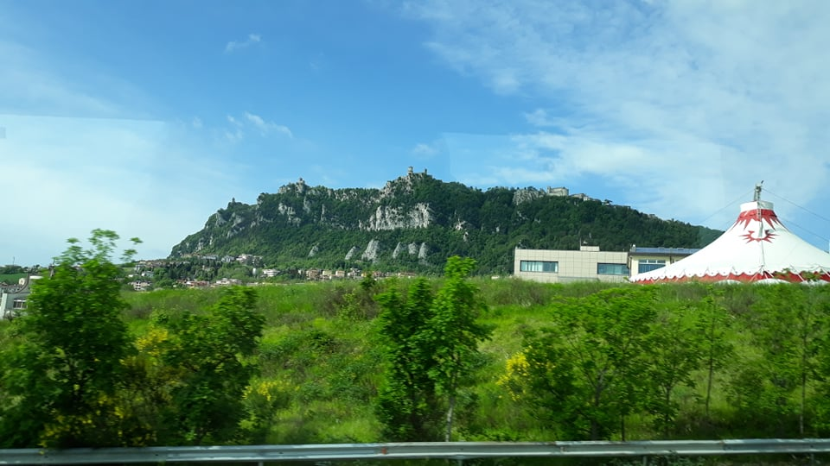
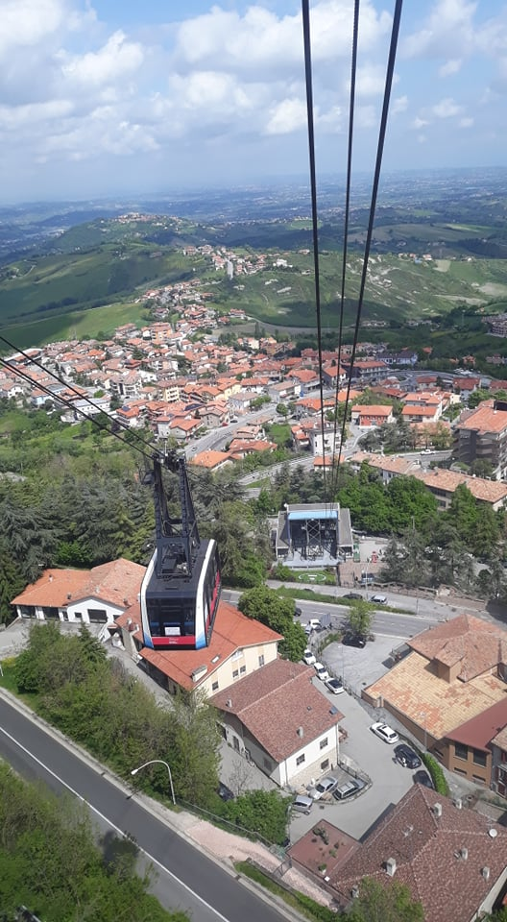
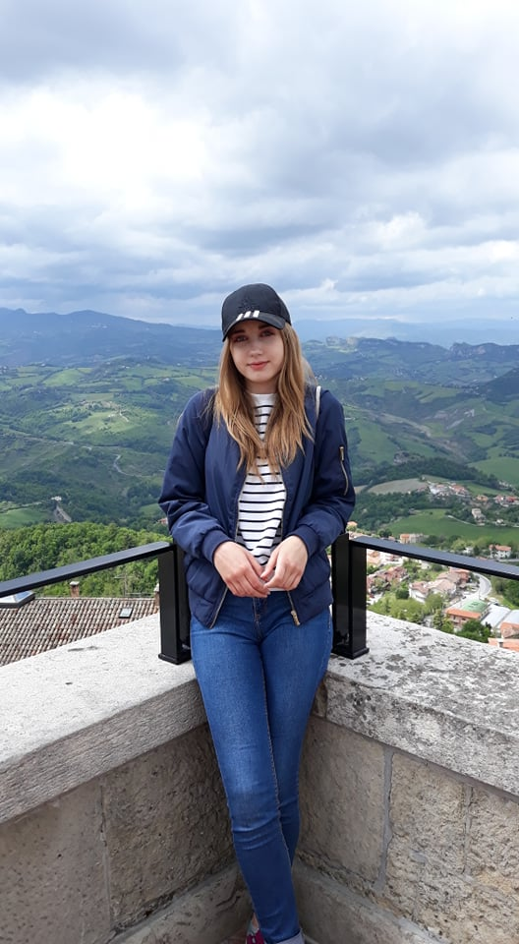
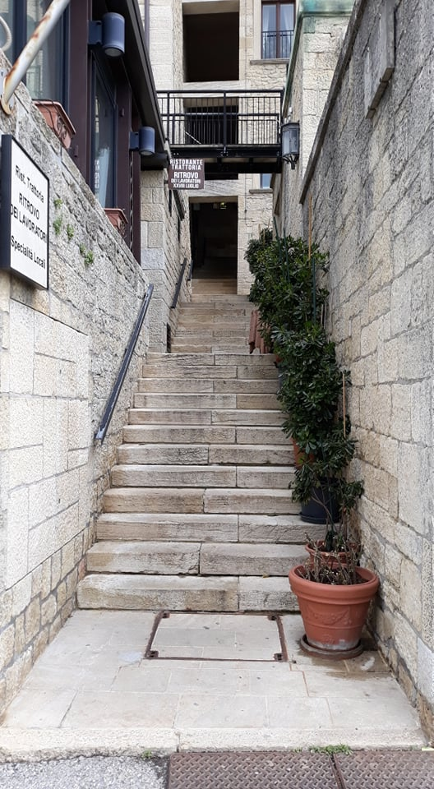
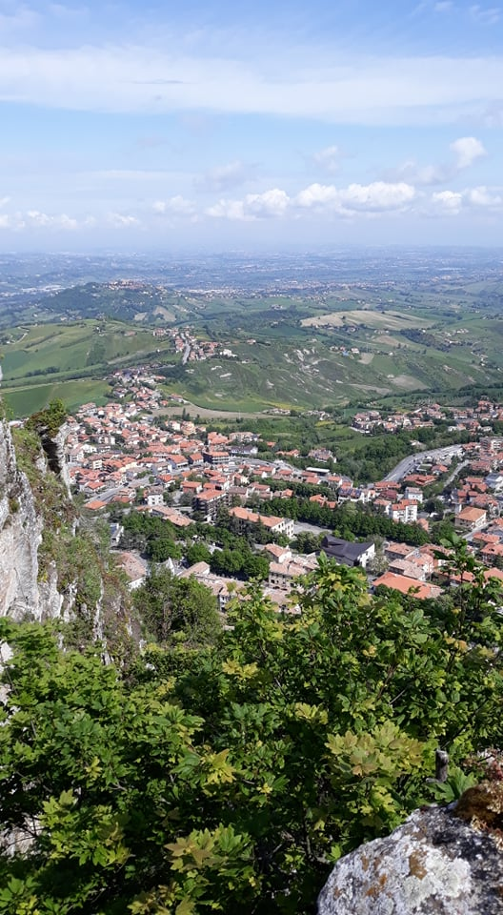
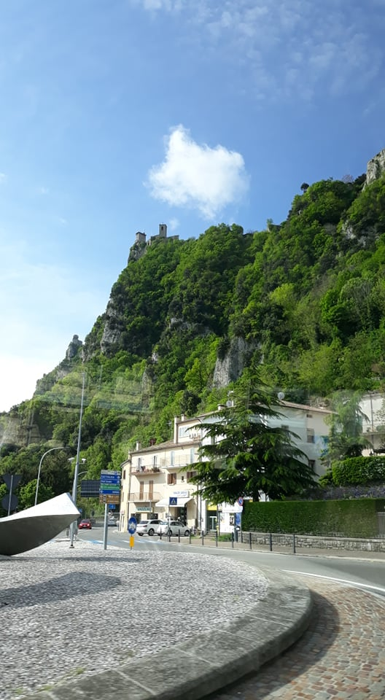
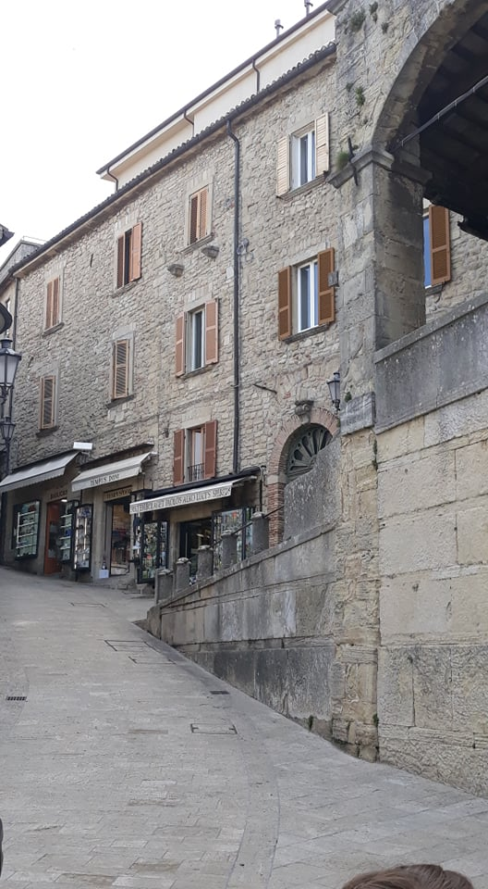
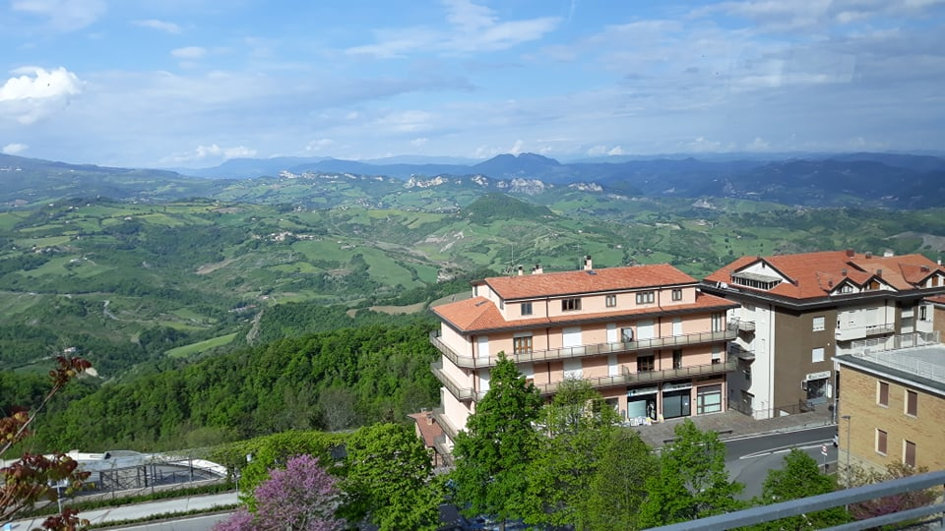

Slide 15
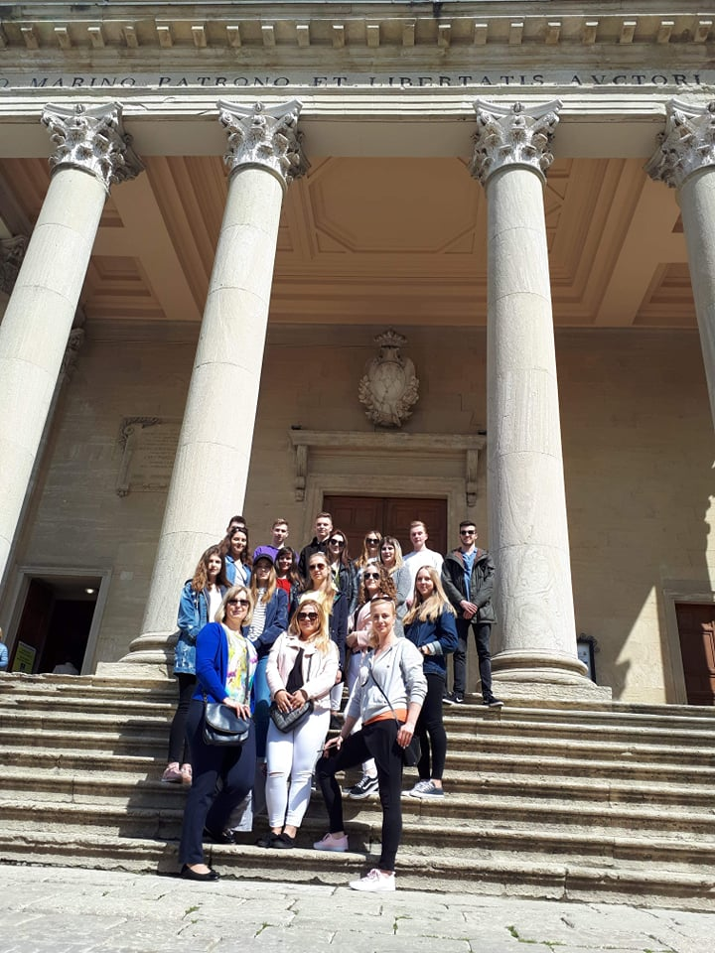
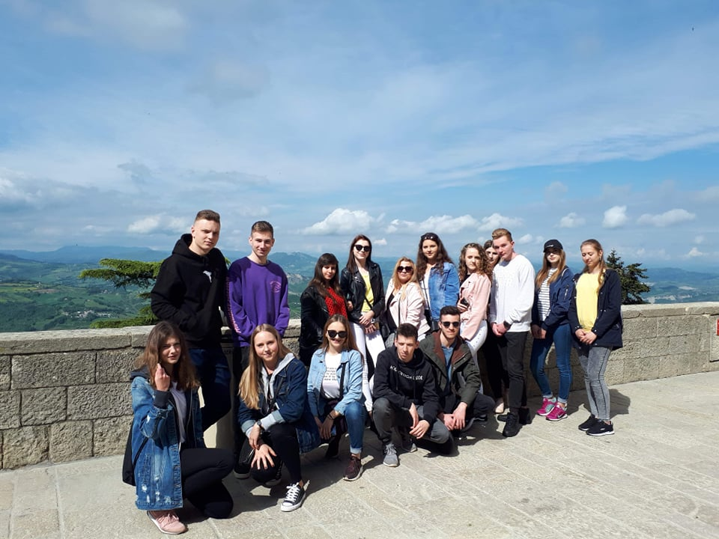

Slide 16
Wenecja – miasto na wodzie
Kolejna wycieczka była do Wenecji położonej w północnej części Włoch nad Adriatykiem. Miasto poprzecinane jest 177 kanałami i otoczone Laguną Wenecką (wpisaną na listę światowego dziedzictwa UNESCO). Udało nam się zwiedzić w środku Bazylikę św. Marka, Plac Świętego Marka, Dzwonnice, Pałac Dożów. Miasto jest odwiedzane rocznie przez 30 mln turystów.

Slide 17
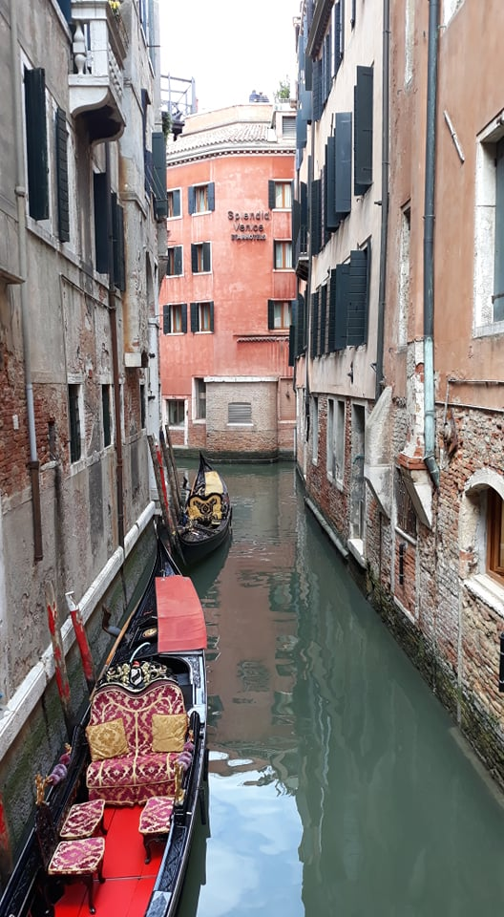
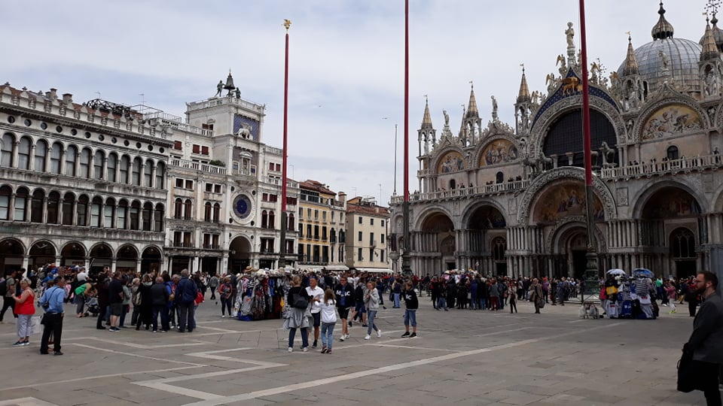
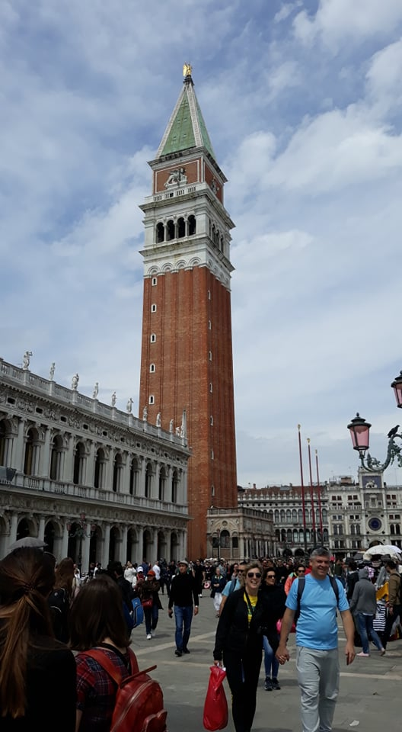
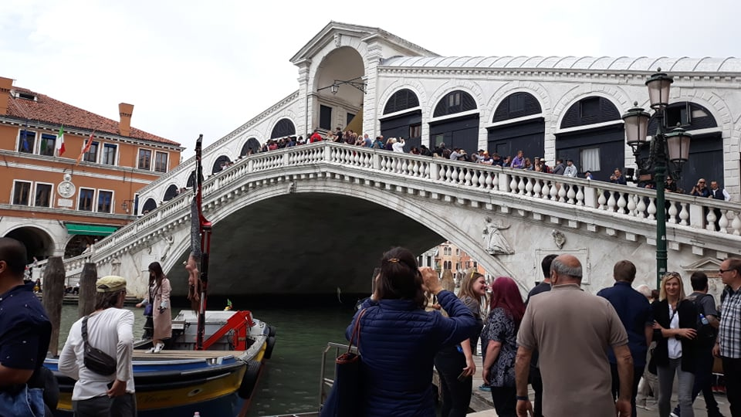
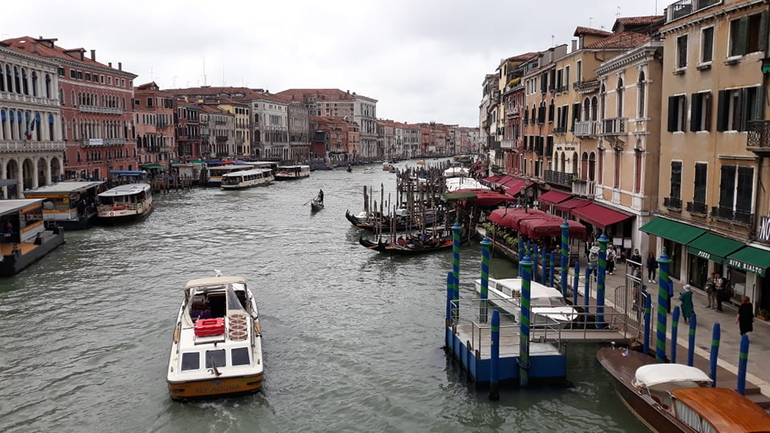

Slide 18
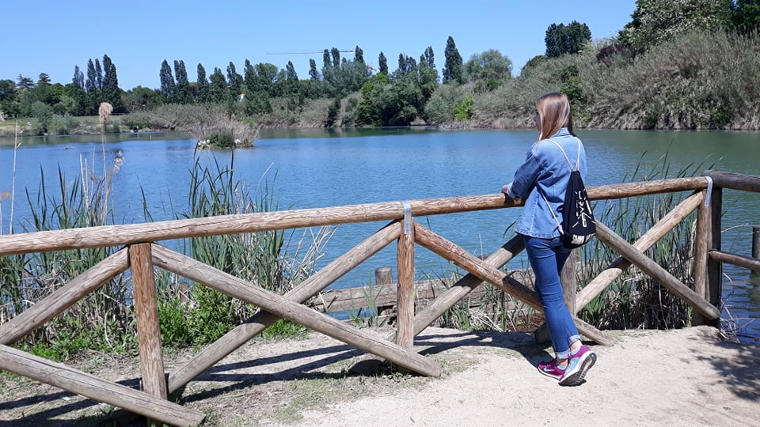
Czas wolny…
Pomimo, że mieliśmy dużo obowiązków, zawsze znajdowaliśmy czas, aby zwiedzić to urokliwe miasto, pójść na plażę, spróbować włoskiej kuchni, odwiedzić przydrożne sklepy czy po prostu poleniuchować w pokoju hotelowym.

Slide 19
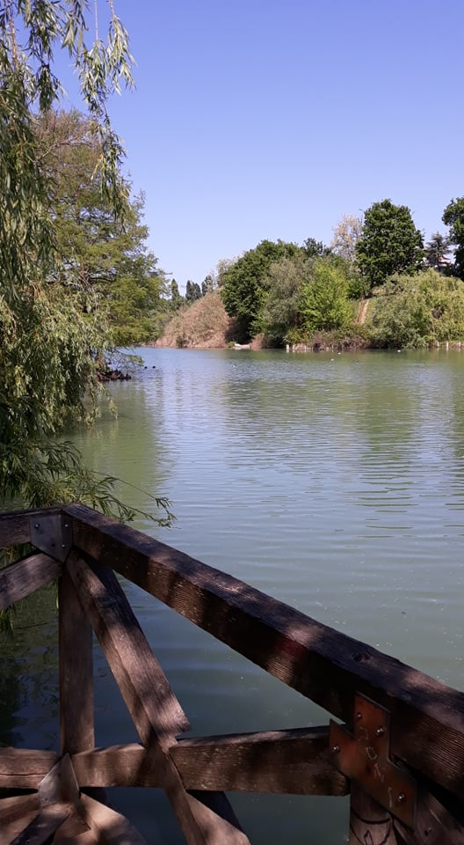
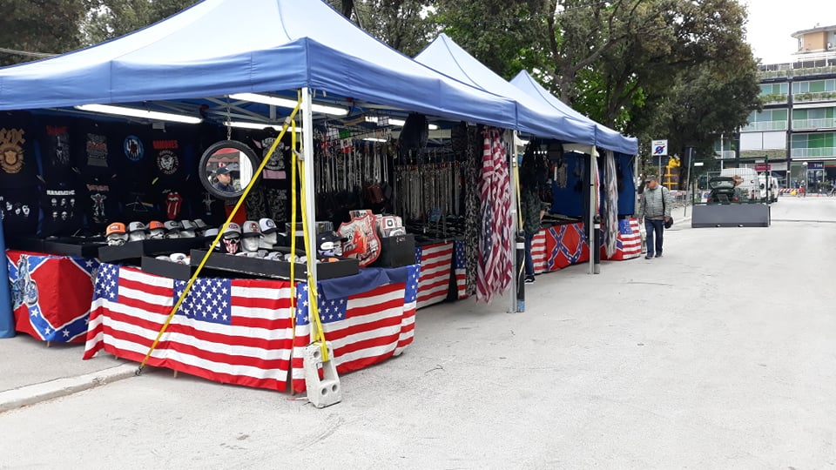
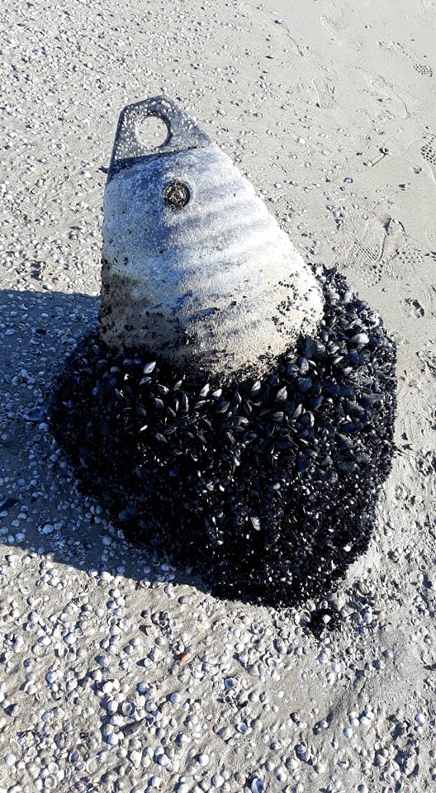
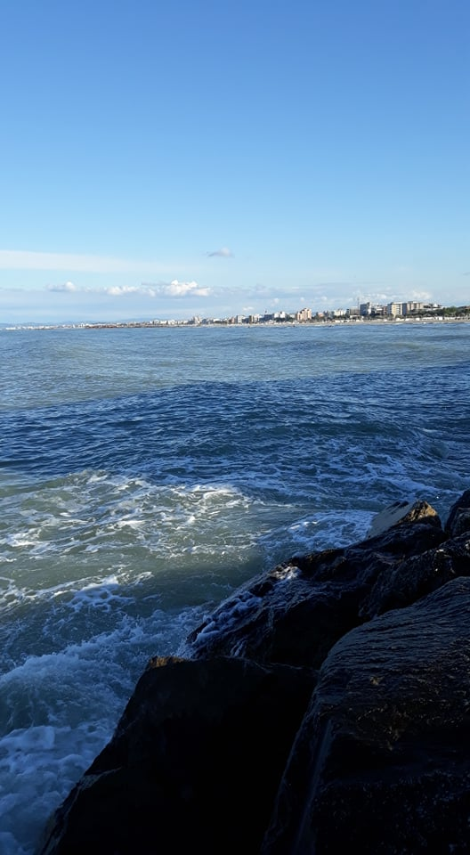
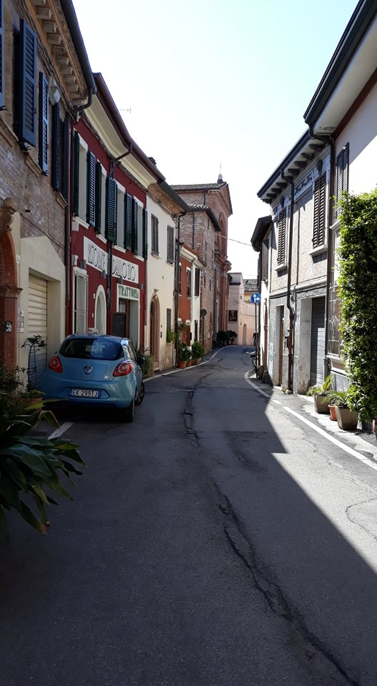
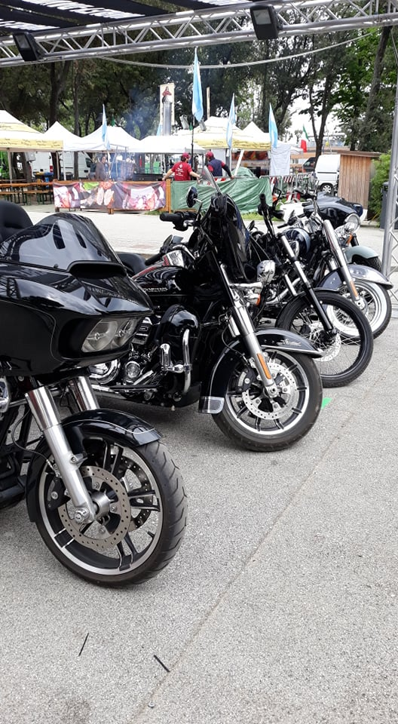
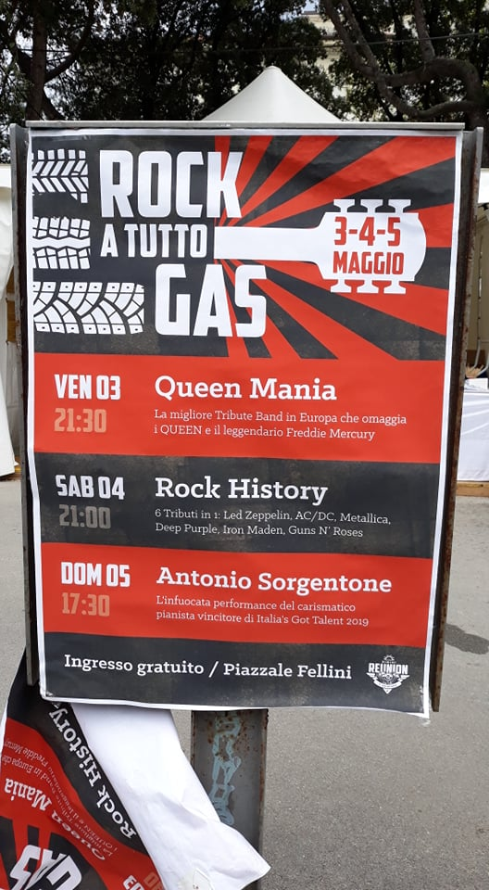
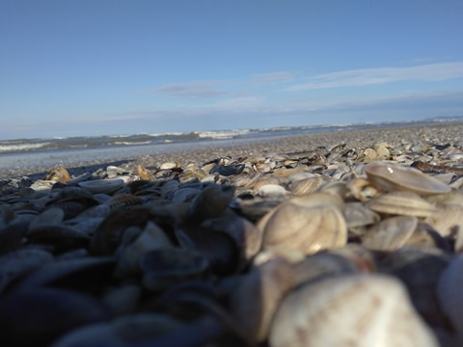

Slide 20
Ostatni dzień …
Ostatniego dnia udaliśmy się rano do miejsca praktyk, by wykonać ostatnie zadania i pożegnać się z osobami, które opiekowały się nami przez całe trzy tygodnie.
Pod koniec dnia, całą grupą poszliśmy na spotkanie podsumowujące praktyki zawodowe do Sistema Turismo. Na miejscu otrzymaliśmy certyfikaty i pożegnaliśmy się z wielkim trudem z zespołem Sistema Turismo.

Slide 21
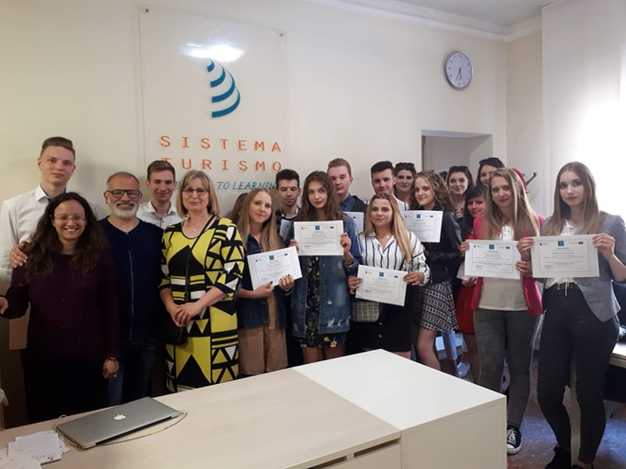
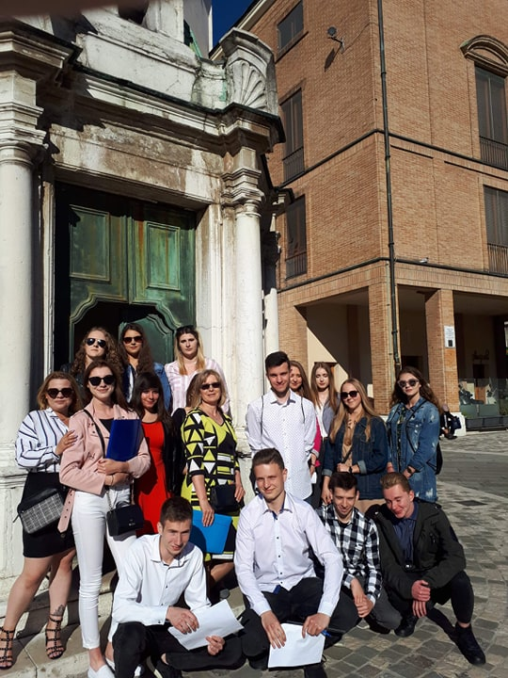
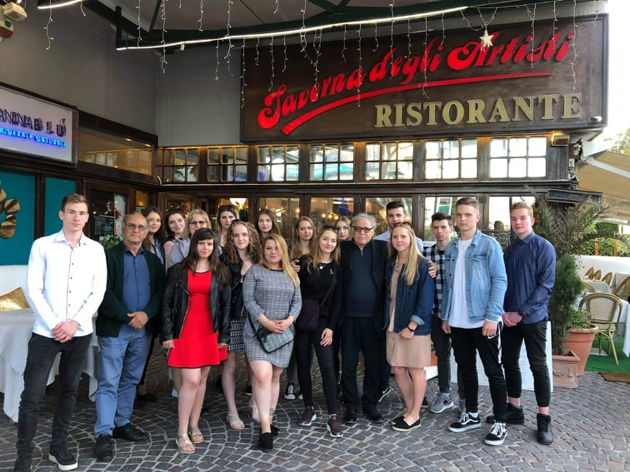

Slide 22
Dzień wyjazdu
W sobotę rano, wszyscy spakowani z walizkami, udaliśmy się na plac, gdzie miał podjechać autokar i zabrać nas z powrotem do domu.

Slide 23
Dlaczego warto uczestniczyć w praktykach?
Wróciłam z praktyk pełna energii, z nowymi doświadczeniami, bardziej samodzielna, z perspektywą na nową, lepszą przyszłość. Wyniosłam z nich bardzo wiele, co przyda mi się w późniejszym, dorosłym życiu. Poznałam nową kulturę, kuchnię i zwiedziłam państwo jakim są Włochy, czego nie wszyscy mogą doświadczyć. Wiem, że te praktyki zawodowe otworzyły mi bramy do lepszej pracy i pokazały, iż pracować nie trzeba tylko w Polsce, bo świat stoi dla każdego otworem, tylko trzeba z tego skorzystać.

Slide 24
Koniec
Wykonała: Angelika Bugalska

